Slide 1
ТРАВМАТИЧЕН ШОК
доцент д-р Господин ДИМОВ, дм

Slide 2
Цели на лекцията
Да разгледаме особеностите в патофизиологията на травматичния шок.
Да се запознаем със симптоматиката на травматичния шок.
Да се обясни значимостта на ранния контрол на кървенето при пациент със съчетана травма.
Да се представят съвременните насоки в оценката, поведението и лечение на този вид шок.

Slide 3
Определение
Състояние на нарушена тъканна перфузия и съпътстваща ниска доставка на кислород до тъканите на базата на прекарана травма (агресия).
Notes:
Както при всички видове шок и тук страда метаболизмът на тъканите в резултат на нарушената тяхна перфузия.

Slide 4
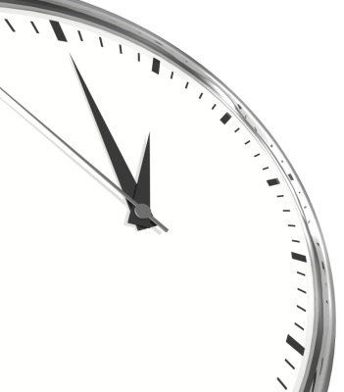
Време за настъпване на смъртта
В около 50% смъртта настъпва след минути:
ЧМТравма в 40-50%
Тежка кръвозагуба в 30-40%
В останалите 50% тя настъпва след пристигането в болницата:
60% от пациентите загиват в първите 4 h.
84% до 12 h.
90% в продължение на 24 h.
Всичко това определя значимостта на своевременното поведение при тези състояния.

Slide 5
Бимодално разпределение на смъртността
60%
30%
30%
10%
0
4
1
4
h
Седмици
Notes:
Незабавните смъртни случаи се случват в рамките на минути, като причина за това са големи разкъсвания на мозъка, мозъчната лента, аортата, гръбначния мозък, и сърцето. Това са неспасяеми наранявания, при които само превенцията на нараняванията може да повлияе на резултата. Ранните смъртни случаи са настъпили в рамките на първите няколко часа и се състоят от наранявания като епидурални и субдурални кръвоизливи, хемопневмоторакс, фрактури на таза, дълги костни фрактури и коремни наранявания. Късната смърт може да се появи до седмици по-късно в интензивното отделение и да включва смъртни случаи от сепсис и множествена органна недостатъчност.

Slide 6
Фактори повлияващи изхода след травма
Възраст на пострадалия
Съпътстващи заболявания
Своевременен достъп до пострадалия
Продължителност на шока
Обем на проведено инфузионно лечение
Хипотермия

Slide 7
Mеханизми на травматичния шок
Травматичният шок настъпва като резултат от комбинация от механизмите, водещи до различните други видове шок при относително здрави иначе пациенти.

Slide 8
Патофизиология
Отначало имаме клиничната картината на хиповолемичен шок и нарушена тъканна перфузия, като резултат на загубеното количество кръв.
Следва анемична фаза, която се засилва от ятрогенната хемодилуция, от инфузиите, както и от мобилизицията на интерстициални течности към съдовете.
Notes:
Водещ в повечето случаи се явява хиповолемичният шок, като резултат от загубата на определен обем кръв.

Slide 9
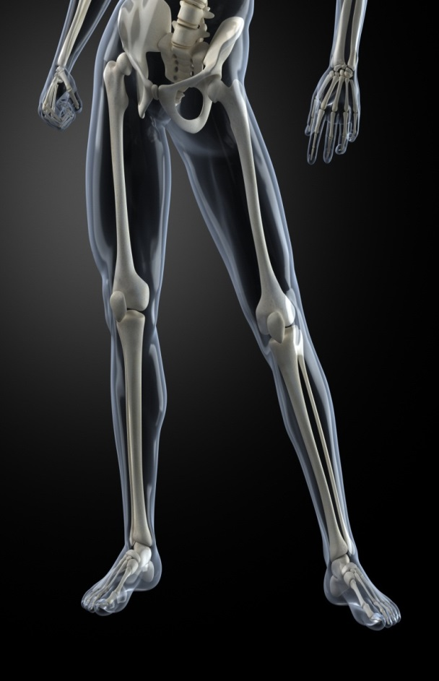
Приблизителна кръвозагуба
Раменна кост 750 ml
Подбедрица 750 ml
Бедро 1500 ml
Таз над 3000 ml
Свързаната с това травма на меките тъкани води до освобождаване на цитокини, което:
Повишава пропускливостта на съдовете.
Увеличава загубата на течности.
Notes:
В основата си травматичният шок може да бъде класифициран като хиповолемичен.

Slide 10
Патофизиология
Кардиогенната и неврогенната компонента се манифестират в зависимост от това, дали са в следствие на директна травма на сърцето или ЦНС, или пък са вторичен резултат на хипоперфузията и освобождаването на токсични фактори в циркулацията.
Notes:
При директна травма на сърцето и вторично на базата на нарушената коронарна перфузия или отделянето на миокард-депримиращ фактор, може да настъпи помпена недостатъчност с характеристиката на кардиогенен шок.
Травмата на ЦНС и на мозъчния ствол води до подтискане на вазомоторните центрове и вазодилатация с последици вазогенен шок. Това може да настъпи и при травма на гръбначния мозък, нарушена инервация на съдовете и спинален шок.

Slide 11
Патофизиология
Обструктивен:
Тампонада на сърцето
Вентилен пневмоторакс
Мастна или въздушна емболия
Белодробна емболия като късно усложнение
Септичен шок – като късно усложнение на патологичен отговор на инфекция, придобита във връзка с травмата.
Notes:
Клиничната картина не е ясно изявена при всяка отделна компонента, а става наслояване на симптоматиката.

Slide 12
Фази на травматичния шок
Фаза на компенсация
Фаза на декомпенсация
Фаза на подостър необратим шок
Фаза на остър необратим шок
Notes:
Има някои особености в отделните фази на развитие на травматичния шок.

Slide 13
Терапевтични насоки
DO₂ = CO x CaCO₂ x 10 = 640 – 1200 ml O₂/min
VO₂ = CO x (CaO₂ – CvO₂) x 10 = 180 – 280 ml O₂/min
CI = HR x SV / телесна площ = 2.8 – 4.2 l/min/m²
CaO₂ = (1.34 x Hb x SaO₂) + (PaO₂ x 0.0031) = 19 vol%
CvO₂ = (1.34 x Hb x SvO₂) + (PvO₂ x 0.0031) = 14 vol%
AvDO₂ = CaO₂ – CvO₂ = 3 – 5 vol %
O₂ER = VO₂ / DO₂ = 22 – 30 %
Notes:
Кислородната доставка е функция на минутния обем на сърцето (СО), кислородното съдържание в артериалната кръв (СаСО₂).
Кислородната консумация зависи от минутния обем на сърцето (СО) и артерио-венозната разлика в съдържанието на кислорода (CaO₂ – CvO₂).
Сърдечният индекс (СI) зависи от сърдечната честота (HR) и ударния обем (SV).
Съдържанието на кислород в артериалната кръв (СаО₂) се определя от количеството кислород, което свързва 1 g хемоглобин (1.34), количеството на хемоглобина (Нв) и насищането на хемоглобина (сатурацията SaO₂). Към това се добавя и разтворения в плазмата кислород (парциалното налягане на кислорода х 0.0031 - PaO₂). Така артерио-венозната разлика в съдържанието на кислорода (AvDO₂) е 3-5 vol%. Особено важен за организма е коефициента на кислородна екстракция – каква част от доставения кислород, организмът използва. Пациентът използва само около 22-30% от доставения кислород – коефициент на екстракция на кислорода - O₂ER = VO₂ /DO₂.

Slide 14
Здрави
Помпена недостъчност
Анемия и ПН
Анемия ПН и СМОН
4
VO₂
1
2
3
DO₂

Slide 15
Изводи
Доставката зависи от консумацията, като самата консумация е независима от кислородната доставка.
Нашите цели са:
Да намалим кислородната консумация?
Да увеличим кислородната доставка?
Notes:
Особено важно е да решим дали трябва и можем да увеличим кислородната доставка и по какъв точно начин да стане това?

Slide 16
А – крива (компенсация)
При пациента се наблюдава намалено кислородно снабдяване, при напълно запазени компенсаторни възможности на сърдечносъдовата система.
> 1
DO₂/VO₂ ratio
C
1
B
А
D
< 1
E
Notes:
Кислородното снабдяване намалява мултифакторно, но в основата са намален ОЦК, анемия, помпена недостатъчност и нарушено разпределение на кръвотока. Отначало съотношението намалява поради намаленото кислородно снабдяване.

Slide 17
В – крива (декомпенсация)
Следва декомпенсиран шок, който се характеризира с рязко нарушаване на кислородното снабдяване.
> 1
DO₂/VO₂ ratio
C
1
B
А
D
< 1
E
Notes:
Компенсаторните механизми на организма са изчерпани, което води до намален коефициент на кислородна екстракция. Продължават тежките нарушения в перфузията, които задълбочават пораженията.

Slide 18
С - крива
Когато наличната загуба на кръв може бъде възстановена преди да се включи възпалителната каскада.
> 1
DO₂/VO₂ ratio
C
1
B
А
D
< 1
E
Notes:
Тук има дори подобрение на коефициента на кислородна екстракция. Включването на възпалителната каскада води до необратими поражения.

Slide 19
D - крива – фаза на подостър необратим шок
Кървенето може да бъде контролирано, като виталната симптоматика да е нормална и дори хипернормална, но съществуват нарушения на клетъчно ниво.
Реперфузията води до попадане на токсини и фактори на възпалението в съдовото русло и е толкова опасна, колкото и самия акт на кървене.
Notes:
Нарушенията на клетъчно ниво са тежки и необратими.

Slide 20
D - крива
> 1
DO₂/VO₂ ratio
C
1
B
А
D
< 1
E
Notes:
Малкият пик се дължи на реперфузията, но тя няма ползотворен ефект.

Slide 21
Усложнения на реперфузията
ARDS
Остра бъбречна недостатъчност
Гастро-интестинална дисфункция
Помпена недостатъчност
Имуносупресия
Синдром на множествена органна дисфункция и недостатъчност
Notes:
Всички усложнения са на базата на попадане на токсините от неадекватно перфузираните тъкани в съдовото русло и техните ефекти.

Slide 22
Е крива - фаза на остър необратим травматичен шок
Продължителната хипотензия е следвана от тежка вазодилатация, рефрактерна на инфузии и катехоламини.
Следват бърза загуба на течности в интерстициалното пространство, ДИК, помпена дисфункция и бързо настъпваща смърт.
Notes:
Промените са късни и вече необратими, тъй като са настъпили необратими поражения в клетките и тъканите в резултат на продължителната хипоперфузия.

Slide 23
E - крива
> 1
DO₂/VO₂ ratio
C
1
B
А
D
< 1
E
Notes:
Налице са много ниски възможности за адекватна доставка на кислород до клетките, при високи изисквания и тежки нарушения в кислородната екстракция.

Slide 24
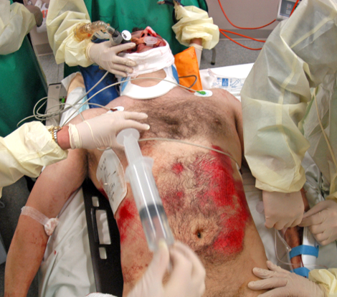
Клинична симптоматика на шок
Трите прозореца:
Степенни промени в съзнанието.
Бледа, хладна и влажна кожа и забавено капилярно пълнене
Намалена диуреза
Промени в параметрите на кръвообращението:
Тахикардия
Намалено Пулсово Артериално Налягане
Хипотония

Slide 25
Внимание
Липсата на манифестна клинична симптоматика не означава липса на окултна (скрита) хипоперфузия на тъканите и органите.
Ранно проведеното инфузионно лечение и възможностите за физиологична компенсация могат да накарат клинициста да мисли, че пациентът е стабилен.
Ето защо винаги се налага внимателно следене както на показателите на кръвообращението, така и лабораторен скрининг на глобални параметри на шока като базов дефицит и серумен лактат, за да се определи дали пациентът не е във фазата на компенсиран шок.

Slide 26
ATLS Класификация на хеморагичния шок
Hemorrhagic Shock
КЛАС I
КЛАС II
КЛАС III
КЛАС IV
Кръвозагуба (ml)%
<750
15%
750-1500
15%-30%
1500-2000
30-40%
>2000
>40%
СЧ /min
<100
>100
>120
>140
АКН mmHg
нормално
нормално
намалено
намалено
ПАН
нормално
намалено
намалено
намалено
ДЧ /min
14-20
20-30
30-40
>35
Диуреза (ml)
>30
20-30
5-15
липсва
ЦНС
леко тревожен
леко тревожен
тревожен и объркани
объркан и апатичен
Notes:
ATLS –Advanced Trauma Life Support
СЧ – Сърдечна честота
АКН – Артериално Кръвно Налягане
ПАН – Пулсово Артериално Налягане
ДЧ – Дихателна честота
ЦНС – Централна Нервна Система

Slide 27
Кожна симптоматика
Кожата е бледа, хладна и петниста, което се дължи на компенсаторно настъпилата вазоконстрикция.
Тези промени са по-силно изразени в детската възраст.
Обикновено те започват от дисталните части на крайниците и постепенно напредват към тялото.
Капилярното пълнене е полуколичествен тест, като нормалните стойности са под 2 s.

Slide 28
Часова диуреза
Средните стойности са:
При възрастни - 0.5 ml/kg/h
В детската възраст – 1ml/kg/h
В най-ранна детска възраст – до 2 ml/kg/h
Повлиява се от:
Глюкозурия
Етанол
Диуретици

Slide 29
Груба оценка на САКН според наличния пулс
Ако можете да палпирате пулс на представените места, то стойностите на САКН са приблизително:
60
80
70
80

Slide 30
За АКН запомнете
АКН се променя в зависимост от количеството на загубения обем на циркулиращата кръв.
Поради компенсаторните механизми, промените не са линеарни и липсват в ранната фаза на шока.
Първото измерване на САКН винаги трябва да бъде мануално, тъй като автоматичните сфигмоманометри дават стойности, които са по-високи със средно около 10 mmHg.

Slide 31
Нови стойности на САКН в ранната диагноза на шока
Травма
60 70 80 90 100 110 120 130
Травма при пострадали в напреднала възраст
90 100 110 120 130 140 150 160

Slide 32
Пулсово Артериално Наляганеre
ПАН = САКН – ДАКН (120-80=40 mmHg)
Намаляването на Пулсовото Артериално Кръвно предполага загубата на значителен обем на циркулиращата кръв.
То е резултат от увеличаването на стойностите на Диастоличното Артериално Кръвно Налягане, на основата на компенсаторното изръсване на катехоламини и увеличеното периферно съдово съпротивление.
100/66 100/74 100/77 100/84

Slide 33
Периферен пулс
Липсва специфичност като самостоятелен параметър.
Оценявайте винаги и останалите качества на пулса.
Повлиява се от:
Чувства
Температура
Болка
Медикаменти
Всеки пациент с тахикардия и студени крайници е в шок до доказване на обратното (ATLS)

Slide 34
Парадоксална Брадикардия
Сърдечна честота < 90 /min при САКН < 90 mmHg.
Отчита се при 45% от хипотензивните пациенти с травма.
Причините са неясни:
Белег на бързо настъпващо и тежко кървене?
Повишен вагусов тонус при кървене в коремната кухина?
Защитен рефлекс, който цели увеличаването на диастоличното пълнене при тежка хиповолемия?

Slide 35
Шоков индекс
ШИ = СЧ / САКН (80/120=0.66)
Нормални стойности – 0.5-0.7
ШИ е увеличен в ранните фази на шока.
При ШИ > 0.9 винаги мислете за тежка хиповолемия и възможности за тежки усложнения.
Внимавайте с отчитането на ШИ при възрастни пациенти, поради относително високите стойности на САКН (110/160=0.68).

Slide 36
Лабораторен скрининг
В реално време, лабораторните данни изостават от клиничната ситуация. Промяната на Хемоглобина, не е добър показател за тежестта на кръвоизлива, тъй като изразява концентрация на червените кръвни клетки, която не се променя при пациент, който губи кръв. Използването на Хематокрита също е ненадеждно и неподходящо. Промените показват лоша корелация с дефицита на кръвен обем и на червени кръвни клетки при остър кръвоизлив. Загубата на цялостна кръв не се очаква да промени хематокрита, защото относителните пропорции на обема на плазмата и червените кръвни клетки са непроменени.

Slide 37
Лабораторен скрининг
Намаляването на хематокрита се случва, когато бъбрекът започва да задържа натрий, което отнема 8 до 12 часа, за да стане очевидно.
Друг фактор, който променя Хематокрита при остър кръвоизлив, е прилагането на инфузионно лечение. То води до намаляването му, дори при липса на загуба на кръв.
Ето защо е трудно да се направи точна оценка на кръвозагубата, като това е свързано и губа на време.

Slide 38
Ацидоза
При рН под 7,35 и нива на бикарбонатите < 24 mmol/l, се диагностицира метаболитна ацидоза.
Тя води до намален сърдечен контрактилитет и минутен обем на сърцето, вазодилатация и понижено АКН, намален чернодробен и бъбречен кръвоток. pH < 7,20 е свързано с генерализирано потискане на помпената функция на миокарда. Въпреки че приложението на Натриевият бикарбонат увеличава рН и серумните концентрации на бикарбонатите, това не подобрява кръвообращението и/или реакцията на катехоламини.

Slide 39
Серумен лактат
Индиректен показател за кислородния дълг.
Нормални стойности = 1.0 mmol/l.
Стойности над 1.0 корелират с тежестта на шока.
Способността на организма за намаляване на стойностите до 24 h има прогностична стойности.
Невъзможността за възстановяване до 12 h е определящ фактор за развитието на множествена органна недостатъчност.
Notes:
L

Slide 40
Недостиг на основи (ВЕ)
Чувствителен и ранен белег за неадекватна тъканна и клетъчна перфузия.
Нормални стойности - 2.2 до +2.2
Изследват се заедно с кръвните газове.
Добре корелират със загубения обем кръв.
Влошаването на параметъра говори за:
Продължаващо кървене
Неадекватно обемно заместване

Slide 41
International Normalized Ratio (INR)
Тест за образуване на съсирека (външен път).
Международно приет метод за оценка на Протромбина (Протромбиновото време).
Пациенти | Стойности
Нормални | 0.8 - 1.2
Приемащи антикоагуланти | 2.0 - 3.0
Травматични | > 1.5 - коагулопатия

Slide 42
Тромбоеластограма (TEG)
Бърз и клинично насочен тест.
Може да определи необходимостта от трансфузия.
Идентифицира пациентите с фибринолиза.
Дава възможност за провеждане на целенасочено лечение с биопродукти.
Оценка на приложението на НМХП при критично болни.
Оценка на действието на антитромбоцитните средства (Аspirin и Plavix).
Вероятно единствения метод за оценка на степента на провежданата антикоагулация с Dabigatran (Pradaxa).
Notes:
TEG има предимството пред традиционните лабораторни тестове, тъй като може да се направи бързо при леглото на пациента и да се интерпретира от клинициста. Пълните резултати от теста са известни в рамките на 30-40 min. Въпреки това, в повечето случаи, ключовите точки от данни (форма на вълната) могат да се видят в рамките на 5-10 минути. Счита се, че в бъдеще, проследяването на TEG до голяма степен ще замени традиционните лабораторни тестове, поради скоростта, необходима по време на интензивното лечение и възможностите за индивидуализирано управление на лечението и грижите за пациентите.

Slide 43
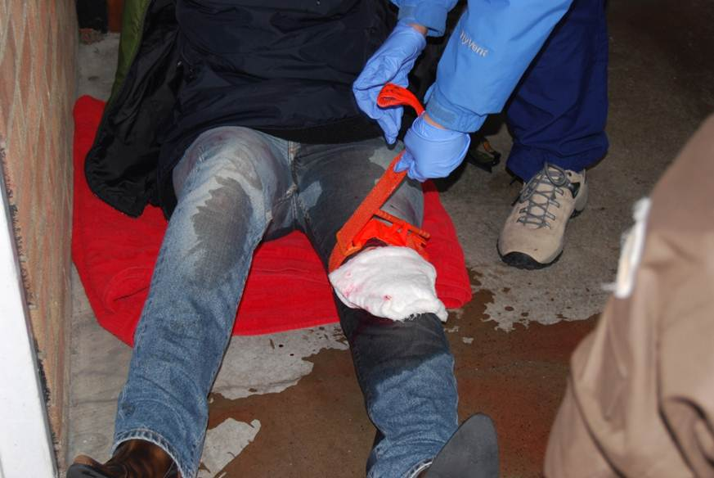
Механично спиране на кръвоизлива
Тазови превръзки/колани:
Намаляват обема на таза.
Имат тампониращ ефект.
Турникети:
Широко приложими
Сигурни и ефективни
Notes:
Тазовите фрактури са значителна причина за смъртност след закрити травми. Ранният контрол на кръвоизлива е свързан с подобрени резултати. Турникети Хеморагията от артериалните наранявания, включващи крайниците е трудно да се контролира. Турникетите са безопасни и ефективни. Използването им позволявана пациентите да пристигнат в болницата с овладяно масивно кървене. Употребата на турникети не е свързана с повишени ампутационни проценти или развитие на компартман синдром.

Slide 44
Осигуряване на периферен венозен източник
Избира се най-бързия и лесен път (антекубитална вена). Широка и къса венозна канюла (14-16 G, дължина 5 cm). Дебитът е ограничен параметрите на канюлата, a не е размер на вената. Оптимално е двама души се опитват едновременно на две различни места (над и под диафрагмата). При голяма травма са необходими два до три венозни източника. Последователността на търсене и поставяне е периферна вена → бедрена вена → подключична вена.
Външната яремна вена е друга опция, но поставената стабилизационна яка може да попречи.

Slide 45
Осигуряване на периферен венозен източник
Избягвайте поставянето на венозния път на места, където има съмнение за нараняване в проксималната съдова система на съответния крайник.
Избягвайте бедрения венозен достъп при големи наранявания в коремната област.
Осигурете най-малко една венозна линия с директен достъп до горна празна вена, поради опасността целостта на долната празна вена да бъде нарушена при травмата.

Slide 46
Интраосално приложение
Временен достъп при деца и възрастни
Време за поставяне 1 min. на проксималнта подбедрица, раменна кост и стернума
Приложимо за инфузии, медикаменти и трансфузии.
Противопоказания са фрактури, наранявания или протези на мястото на поставяне, остеопороза, други костни аномалии или инфекции.
Скорост на инфузиране до 125 ml/min.
Премахва се след 24 h.
Рискове:
Екстравазация
Инфекция
Компартман синдром

Slide 47
Инфузионно лечение
Кристалоидните разтвори са медикамент на избор.
Най-използван е Ringer Lactate (Hartmann).
Notes:
Когато се инфузира кристалоид, той претърпява експоненциално отклонение във вътресъдово пространство с период на полуразпад от само 17 min, което дава евентуално преразпределение на вътресъдова до интерстициална течност между 1:3 и 1:10. Ето защо обикновено се вливат много по-голям обем кристалоиди от предполагаемата загуба на кръв, за да стабилизира СрАКН. Понастоящем концепцията е да се намали инфузията или да се прилага като болуси, а след това непрекъснат поток.

Slide 48
Балансирано инфузионно лечение
Недостатъчно:
Персистиращ шок
Продължаваща ацидоза
Коагулопатия
Миокардна дисфункция
Бъбречна недостатъчност
Смърт
В повече:
Увеличено кървене
Разрушаване на съсирека
Разредени фактори на съсирването
Компартмент синдром
Нарушен трансфузионен синтез
Възпаление
Имуносупресия
Трансфузионно увреждане на белия дроб

Slide 49
Приложение на нискообемно инфузионно лечение
Приложението на 500 ml Hetastarch увеличава обема на циркулиращата кръв с 800 ml.
Сигурен и ефективен като 500 ml bolus
Внимавайте тъй като приложението му:
Може да предизвика коагулопатия при големи дози (над 2 l).
Нарушена тубуларна бъбречна функция
500 ml
Hetastarch
2-3 l
Ringer Lactate
Еквивалент

Slide 50
Биопродукти
 | Еритроцитен концентрат | ПЗ Плазма | Тромбоцитна маса
Ефект | Носи кислород. Липсват фактори на кръвосъсирването | Носи фактори на кръвосъсирването | Подобрява агрегацията
1 доза | ~300 ml (Hct 55%) | ~250 ml | ~25 ml - 150 ml
Дозировка | ↑ Хемоглобина с 10 g/l ↑ Хематокрита by 3 %, ако пациентът не кърви. | ↑ факторите с 2.5% | 1 доза повишава Thr с около 25,000-50,000

Slide 51
Кръвопреливане
Традиционно поведение
Инфузии | Кръв
Кристалоидни разтвори 2 l | Еритроцитен концентрат 5-10 дози ↓ Изчакайте изследванията↓ ПЗПлазма ↓ Тромбоцити
Поведение при спешност
Инфузии | Кръв
Минимално | 1:1 или 1:2 (ПЗПлазма/ЕК) Протокол за провеждане на масивна трансфузия

Slide 52
Определение за масивна трансфузия
Старо определение
Ново определение
10 дози Еритроцитен концентрат за 24 h
10 дози Еритроцитен концентрат за 6 h

Slide 53
Спешно кръвопреливане
Без кръстосана проба
Съвместима
С кръстосана проба
Спешно
10 min
50 min
O(+) при мъже
O (-) при жени и деца
ABO и Rh
Съвместима
ABO и Rh Изследвана

Slide 54
Фактор VII a
Приложението му е включено в протокола за масивни трансфузии (8-20 дози Еритроцитен концентрат).
Трябва правилно да се определи времето на приложение.
Преди приложението му е уместно да се коригират Хипофибриногенемията (криопреципитат), Тромбоцитопенията, Хипотермията и Ацидозата.
Препоръчваната доза е 100 mcg/kg.
Може да се повтори в интервал 1-2 h при необходимост.

Slide 55
Транексаминова киселина (TXA)
Дериват на аминокиселината Lysine.
Инхибира фибринолизата.
Намалява кървенето с до 30%, ако е приложена в първия час.
Липсват тромбоемболични усложнения.
Дозата е 1 g iv bolus + 1 g за 8 часа.

Slide 56
Хипотермия
Триада
на смъртта
при травма
Коагулопатия
Ацидоза
Notes:
Съществуват доказателства, че появата на хипотермия, ацидоза и коагулопатия в травматологията води до повишаване на риска от смърт. Трите условия споделят сложна връзка; като всеки фактор може да бъде във връзка с другите и ако цикълът е непрекъснат, това да резултира във висока смъртност. Тежките кръвоизливи при травма намаляват доставянето на кислород, причинявайки хипотермия. Това от своя страна може да спре коагулационната каскада и да доведе до предотвратяване на кръвосъсирването. При липса на кислород и хранителни вещества, свързани с кръвта (хипоперфузия), клетките на организма изгарят анаеробно глюкоза за енергия (лактатна ацидоза), което от своя страна повишава киселинността на кръвта, причинявайки метаболитна ацидоза. Такова повишаване на киселинността може да намали ефективността на работата на сърдечните мускули, което допълнително намалява доставянето на кислород.

Slide 57
Хипотермия
Определение:
Телесна температура < 35⁰C
Класификация:
Умерена 32-34⁰ C
Тежка <32⁰ C
T < 32⁰C = 100% смъртност
Резултати от хипотермията:
Намаляване на факторите на кръвосъсирването
Тромбоцитна дисфункция
Notes:
Хипотермията се случва, когато загубата на топлина надвишава способността на организма да я генерира. Умерена до тежка хипотермия настъпва при 10% от пострадалите с травма. Коагулацията намалява с 10% за всеки спад на температурата 10 градуса. Но по-голямото негативно действие е ефектът върху функцията на тромбоцитите. Има много предразполагащи фактори: Околната среда, експозиция на кожата, мокро облекло, външна температура, движение на въздуха, възрастта, наранявани, изгаряния, открити рани, нараняване на главата, нараняване на гръбначния мозък, лекарства, алкохол, мускулни релаксанти, седативни хипнотици, анестетични средства, масивни инфузии и трансфузии, обездвижване.

Slide 58
Ацидоза
Ефекти:
Нарушено кръвосъсирване
Миокардна депресия
Корелира с:
Дълбочината на шока
Степента на тъканното увреждане
Оценка:
pH < 7.2
Дефицит на основи (BD)
Серумен лактат
Notes:
Рефрактерната ацидоза е маркер на нарушения във физиологичния метаболизъм. Спирането на кръвоизлива и коригирането на основното нараняване е оптималното лечение.

Slide 59
Съвременен консенсус
Контрол на уврежданията:
Провеждане на Пермисивна (допустима) хипотония
Трансфузионно лечение на нарушенията в кръвосъсирването.
Хирургична намеса за контрол на кървенето.

Slide 60
Пермисивна (допустима) хипотензия
Допустимата хипотензия позволява на САКН и СрАКН да останат на минималното ниво, което все още позволява перфузия до 2 часа, за да се предотврати появата на съсирек.
Прилагане на рестриктивно инфузионно лечение.
Най-често се използва проследяване на Средното АКН.

Slide 61
Средно Артериално Кръвно Налягане
Фатална хипоперфузия
Отлепване на съсирека
СрАКН
40 50 60 70 80
Notes:
Средното артериално кръвно налягане представлява средното артериално налягане през целия цикъл на сърцето, и е силата, която задвижва кръвта през съдовете. СрАКН може да бъде описано по различни начини, но всички означават едно и също нещо: СрАКН = 2/3 диастоличното налягане + 1/3 систоличното налягане СрАКН = 2 X диастоличното налягане + систоличното налягане / 3 СрАКН = Диастоличното налягане + (1/3 X пулсовото налягане).

Slide 62
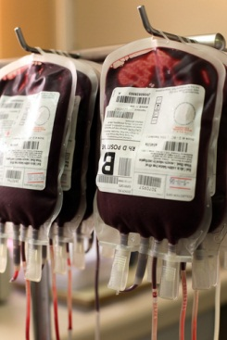
Инфузионно лечение на нарушенията в кръвосъсирването
Ранно поставяне на диагнозата в СПО.
Трансфузиране на Еритроцитен концентрат/Прясно замразена плазма 1/1.
Ранно приложение на:
Криопреципитат
Тромбоцитна маса
Минимализиране на кристалоидните разтвори.
СПРЕТЕ КЪРВЕНЕТО!

Slide 63
Компонентна терапия vs. Цялостна кръв
1 единица ЕрК
335ml, Hct 55%
Цялостна кръв 500 ml
Hct 38-50%,
Тромбоцити 150-400,000
Фактори на съсирване 100%
1 единица ПЗП
275ml, 80% Фактори
1 единица ТМаса
50ml, 5.5X10¹⁰
Общо: 650 ml
Hct 29%
Тромбоцити 88 000
Фактори на съсирване 65%
Notes:
Тази диаграма показва начина, по който дарена единица от цялостна кръв се променя. Получената течност от "цялостна кръв" осигурява минимално приемливи нива на червените кръвни клетки, факторите на кръвосъсирването и тромбоцити, с оскъдни възможности да се заместят съществуващите дефицити. Това е стимулира преливането на Еритроцитен концентрат/Плазма/Тромбоцитна маса в съотношение 1/1/1.

Slide 64
Новата терапевтична парадигма
Провеждане
на инфузионно
лечение
Спрете кървенето!

Slide 65
Определяне на рисков пациент в СПО
Висока ISS
Шоков индекс > 0.9
САКН < 90 mm Hg
Ацидоза - излишък на Основи > 6
Хипотермия - Т < 35⁰C
INR > 1.5
Висок серумен лактат
Notes:
ISS – Injury Severity Score – Оценка на тежестта на травмата.

Slide 66
В заключение
Задължителна ранна оценка на риска от коагулопатия.
Ringer Lactate (Hartmann) е инфузионен разтвор на избор.
Прилагайте рестриктивна нискообемна инфузионна техника на обемно заместване!
Прилагайте протокол за масивно кръвопреливане!
Приложение на TХА и Factor VIIa.
Коригирайте ацидозата и хипотермията!
СПРЕТЕ КЪРВЕНЕТО!

Slide 67
Мерки за ограничаване на уврежданията
Консервативното кръвоспиране включва много ранното използване на биопродукти, с цел да се предотврати ексангвинация, като резултат от предизвиканата от травмата коагулопатия. Препоръчваното съотношение на Еритроцитен концентрат/Прясно Замразена Плазма и тромбоцитна маса е 1/1/1.
Инфузионно лечение с допустима хипотензия (прилагане на инфузии, достатъчни за поддържане на периферен пулс на радиалната артерия - 80–90 mmHg, до постигане на хирургическо кръвоспиране
Хирургичен контрол на уврежданията
Notes:
През последните 10 години бе възприет принципа на „мерки за ограничаване на уврежданията“ при поведението при травма с неконтролирано кървене. Този принцип включва комбинирането на контролирана, допустима хипотензия, мерки целящи кръвоспирането и хирургическа намеса с цел контрол и ограничване на уврежданията. Консервативният подход включва провеждане на инфузионно лечение, с допустима хипотензия (прилагане на инфузии, достатъчни за поддържане на периферен пулс на радиалната артерия - 80–90 mmHg), до постигането на хирургическо кръвоспиране.
Консервативното лечение на кървенето включва много ранното използване на биопродукти, с цел да се предотврати ексангвинация от предизвиканата от травмата коагулопатия. Препоръчваното съотношение на еритроцитен концентрат/прясно замразена плазма и тромбоцитна маса е 1/1/1. Продължителността не трябва да надвърля 60 min, тъй като може да доведе до тежки и необратими увреждания. Хипотензията не се препоръчва при налична черепно-мозъчна травма.

Slide 68
ТРАВМАТИЧЕН ХЕМОРАГИЧЕН ШОК
Хеморагичен шок
ВЪЗПАЛЕНИЕ
Тъканно увреждане
Проследяване на кръвосъсирването
Активирано
кръвосъсирване
ТХА
Фибринолиза
ИНФУЗИОННО
ЛЕЧЕНИЕ
Нискообемна инфузия
80 ≤ САКН ≤ 90 mmHg
Ранно приложение на
вазоонстриктори
Хемодилуция
Хипотермия
Хипокалциемия
Нормотермия
Са⁺⁺ =1.1-1.3 mmol/l
Намалена активност
на факторите на КС
и тромбоцитните
функции
Тъканна хипоксия
Ацидоза
Анемия
Избягвайте забавяне
Протокол за масивно заместително кръвопреливане
ЕК:ПЗП ≤ 2:1
Ранно приложение на ПЗП
Фибриноген ≥ 1.5-2 g/l
Остра постравматична коагулопатия
Notes:
ТХА – Транексаминова киселина.
ЕК – Еритроцитен концентрат
ПЗП – Прясно замразена плазма
КС - Кръвосъсирване

Slide 69
ТРАВМАТИЧЕН ХЕМОРАГИЧЕН ШОК
Поддържане на адекватно кръвообращение
Ефективно кръвосъсирване
ИНФУЗИОННО ЛЕЧЕНИЕ
СПРЕТЕ КЪРВЕНЕТО
TXA
1 g iv + 1 g на 8 h
Насоки в поддържането на АКН
Таргетни стойности
Без ЧМТравма
80≤САКН≤90 mmHg
Със ЧМТравма (GCS ≤8)
САКН≥120 mmHg
Без ЧМТравма
Hb -70-90 g/l
PT/APTT<1.5x
Thr > 50 T/l
Фибриноген≥
1.5-2 g/l
Със ЧМТравма (GCS ≤8)
Hb -100 g/l
PT/APTT<1.5x
Thr > 100 T/l
Фибриноген≥
1.5-2 g/l
Невъзможност за поддържане на необходимото АКН
Ранно приложение на вазопресор
Noradrenaline 0.1 mcg/kg/min
Титрираща инфузионна терапия
Индекси на отговора от страна на преднатоварването, МОС и маркерите за тъканна оксигенация
Избягване на ацидоза
Нормотермия
Ca⁺⁺=1.1-1.3 mmol/l
Хирургична и/или ангиографска
Емболизация/кръвоспиране
Notes:
ТХА – Транексаминова киселина.
ЕК – Еритроцитен концентрат
ПЗП – Прясно замразена плазма
КС - Кръвосъсирване

